Slide 1
STATIVE VERBS
ΡΗΜΑΤΑ ΚΑΤΑΣΤΑΣΗΣ

Slide 2
Υπάρχουν κάποια ρήματα στην Αγγλική γλώσσα που δεν μπορούν να μπουν σε Continuous χρόνους γιατί δεν μπορούν να πάρουν την κατάληξη –ing. Αυτά τα ρήματα τα ονομάζουμε stative ή state verbs.

Slide 3
Γιατί ονομάζονται έτσι?
επειδή δηλώνουν μια κατάσταση που δεν αλλάζει κι όχι μια ενέργεια.
Π.χ. το ρήμα eat = τρώω δηλώνει μια ενέργεια (κάτι κάνω) ενώ το ρήμα believe = πιστεύω δηλώνει μια κατάσταση (δεν κάνω κάτι)

Slide 4
Προσοχή!
Αυτά τα ρήματα μπαίνουν μόνο σε Απλούς (Simple) χρόνους, πχ. σε Present Simple όχι σε Present Continuous.

Slide 5
Παραδείγματα
They hope you love them now.
Somebody wants to talk to you right now.
I like this book.
Δεν μπορείτε να πείτε:
I am wanting
I am liking

Slide 6
Ποια είναι αυτά τα ρήματα?
Όσα εκφράζουν ή
έχουν σχέση με.....

Slide 7
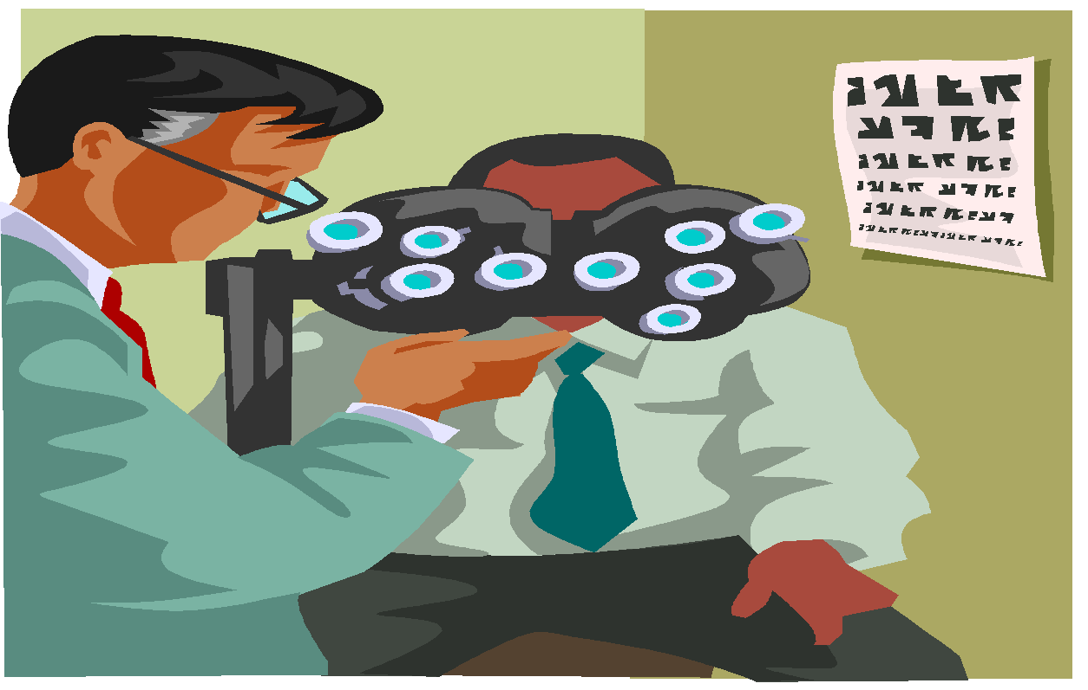
αισθήσεις
see
hear
smell
taste

Slide 8
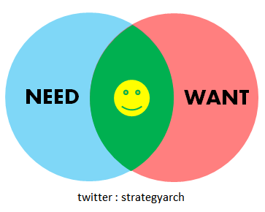
επιθυμία
prefer
desire
Need
want

Slide 9
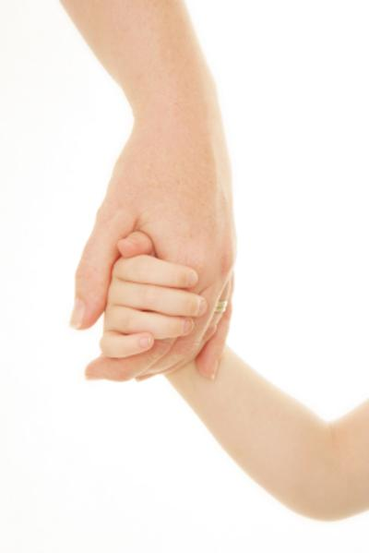
κτήση
belong
possess
own
have

Slide 10
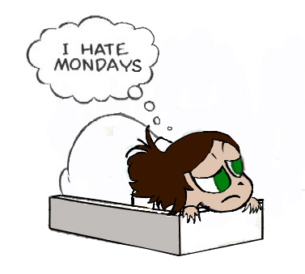
Αρέσκεια/δυσαρέσκεια και συναισθήματα
love
hate
like
dislike
envy
feel
care
miss

Slide 11
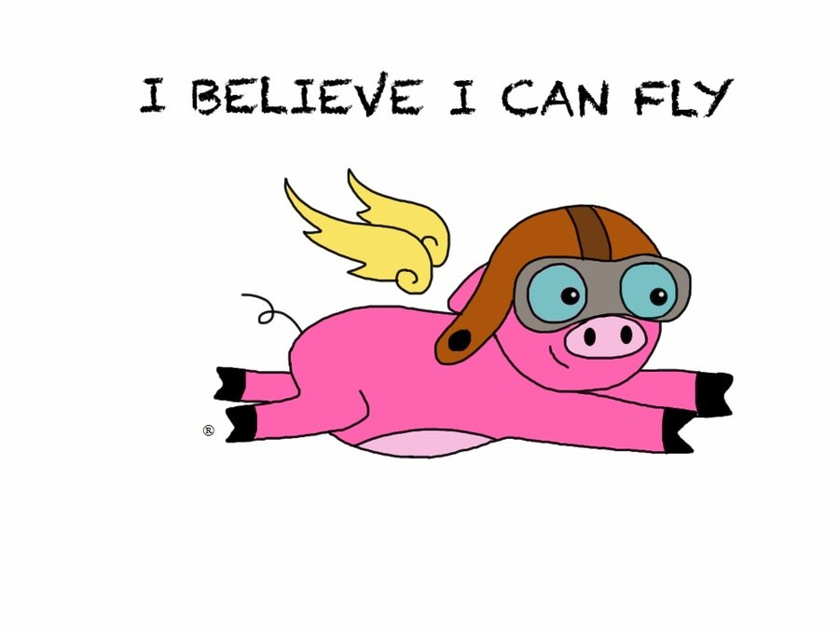
Αντίληψη / Γνώμη
know believe
Understand realize
remember mean
forget suppose
think recognize
hope mind

Slide 12
Κάποια ρήματα βέβαια μπορούν να μπουν σε Continuous χρόνους (δηλ. με –ing) ανάλογα με τη σημασία τους.
These flowers smell good.
αλλά
He is smelling the flowers.

Slide 13
Οπότε πότε κάποια ρήματα μπαίνουν σε Απλό χρόνο και πότε σε διαρκή?
Simple Present | Present Continuous
Όταν εκφράζουν κάτι που γίνετα άθελά μας. I see you.(βλέπω) The food tastes delicious.(έχει νόστιμη γεύση) It’s spring. Flowers smell so good now.(έχουν ωραία μυρωδιά) | Όταν εκφράζουν κάτι που γίνεται ηθελημένα. I am seeing the doctor today. (am meeting) He is seeing the sights of the city. (is visiting) She is tasting the food now.(δοκιμάζει) The child is smelling the flowers in the garden now.(μυρίζει)

Slide 14
Simple Present | Present Continuous
Όταν εκφράζουν γνώμη I feel (πιστεύω) that we have to prevent erosion. I think(νομίζω) it’s important to plant trees. The people at the shelter appear / seem (φαίνονται) sick. | Όταν εκφράζουν ιατρική κατάσταση I am feeling better today. Όταν δεν εκφράζουν γνώμη I am thinking about my friend.(σκέφτομα Mother is feeling the baby’s head to see if he has temperature.(αγγίζει) She is appearing at Odeon Theater. (εμφανίζεται σε παράσταση)

Slide 15
Simple Present | Present Continuous
Όταν δείχνουν κτήση (ό,τι κάτι ανήκει σε κάποιον) I have a brother. | Όταν δεν δείχνουν κτήση (δηλ. ότι έχω κάτι) I am having a good time.(περνάω καλά) The people in the shelter are having some tea.(πίνουν τσάι)

Slide 16
Simple Present | Present Continuous
Όταν δείχνουν βάρος ή μέγεθος The room measures 3 by 5 meters. (έχει .....μέγεθος) The rock weighs 50 kilos. ((έχει ....βάρος) | Όταν δείχνουν την πράξη για να βρω το μέγεθος ή το βάρος. The builder is measuring the room.(μετράει) The nurse is weighing the baby now. (ζυγίζει)

